Slide 1

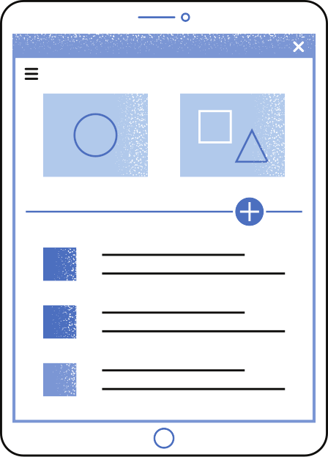

Quản Lí Doanh Thu CLB BÓNG ĐÁ
NHÓM TVT:
Hà Thanh Tài - 2180604408
Nguyễn Minh Thắng - 2180601448
Nguyễn Phúc Vĩnh - 2180606380

Slide 2

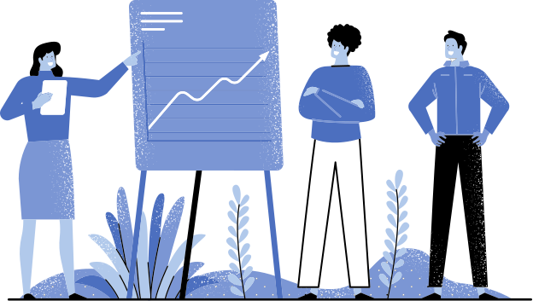
Mục Tiêu
Mục tiêu của đề tài là xây dựng một ứng dụng quản lý doanh thu cho các câu lạc bộ bóng đá, giúp các câu lạc bộ quản lý doanh thu một cách hiệu quả và dễ dàng.
Nhiệm Vụ
Các chức năng của phần mềm quản lý doanh thu câu lạc bộ:
1. Đăng nhập trang chủ, đăng xuất tài khoản
2. Quản lý tài khoản: thêm, xoá, sửa tài khoản
3. Quản lý đôi bóng: thêm, xoá, sửa, tìm kiếm đội bóng
4. Quản lý nhà cầu thủ : thêm, xoá, sửa và tìm kiếm cầu thủ
5. Quản lý trận đấu : thêm, xoá, sửa và tìm kiếm trận đấu
6. Quản lý nhà tài trợ: thêm, xoá, sửa và tìm kiếm nhà tài trợ
7. Quản lý vé: thêm, xoá, sửa và tìm kiếm vé
8. Thống kê doanh thu vé: thống kê tổng doanh thu vé

Slide 3
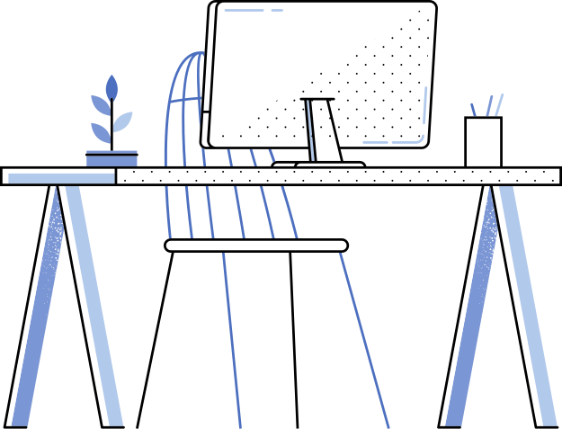
CƠ SỞ LÝ THUYẾT
Để xây dựng một ứng dụng quản lý doanh thu cho các câu lạc bộ bóng đá, đề tài này sử dụng ngôn ngữ lập trình C# và kết nối với cơ sở dữ liệu SQL Server.
Các công cụ và thư viện được hỗ trợ bởi .NET Framework và thực hiện trên môi trường phát triển tích hợp (IDE) Visual Studio của Microsoft

Slide 4

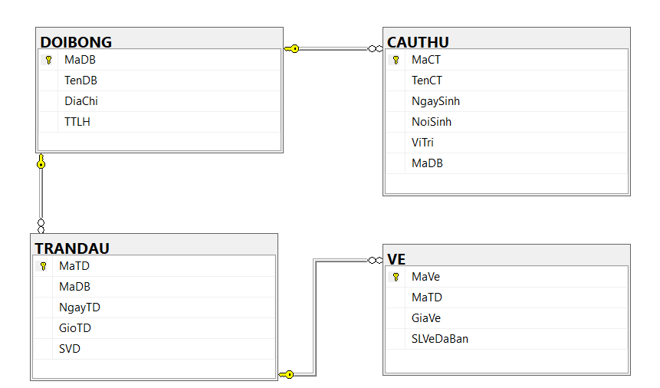
MÔ HÌNH SQL
Hình 1.Mô hình diagram Quản lý Doanh thu CLB Bóng Đá

Slide 5

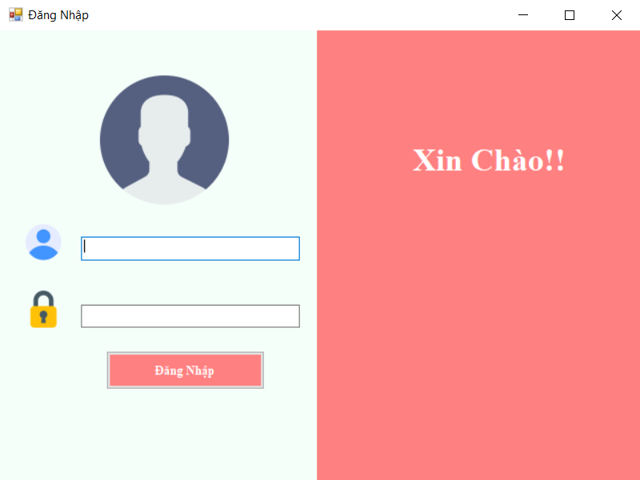
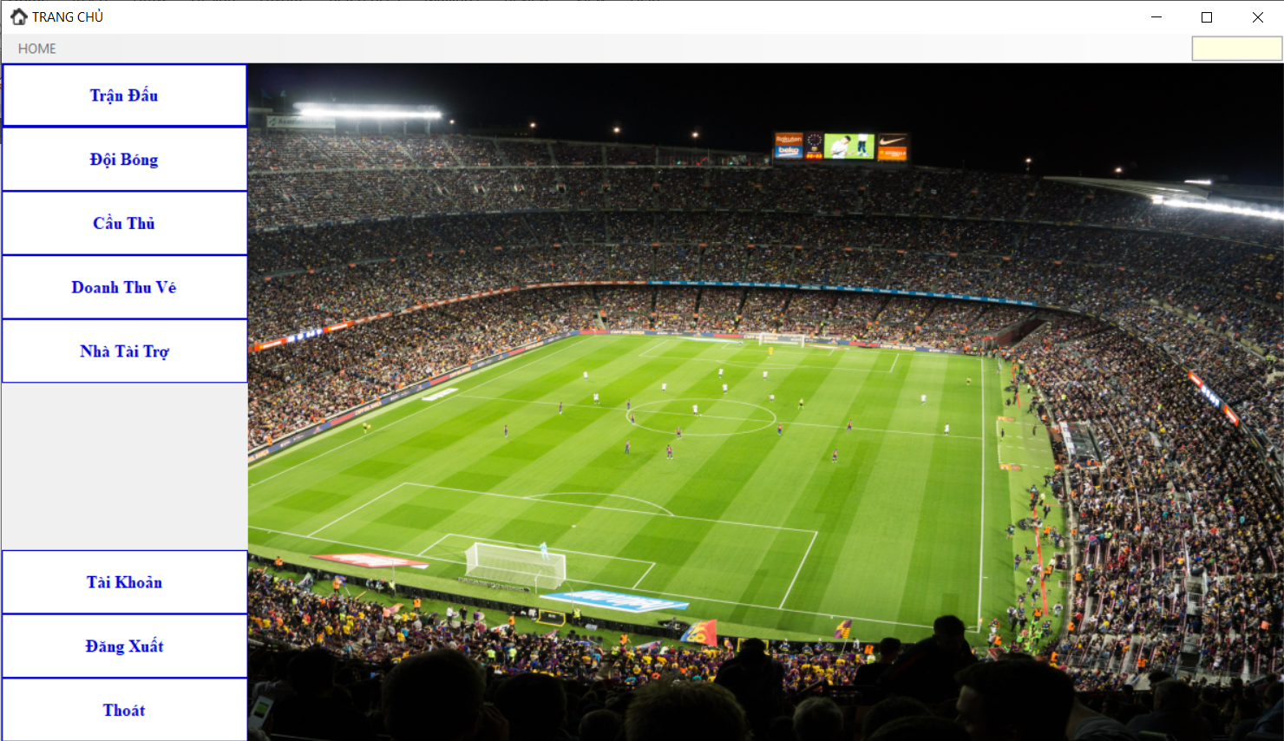
CÁC CHỨC NĂNG
Chức năng Đăng nhập
Màn Hình Chính

Slide 6
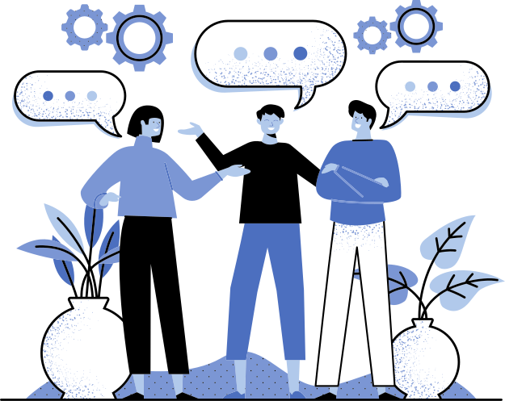
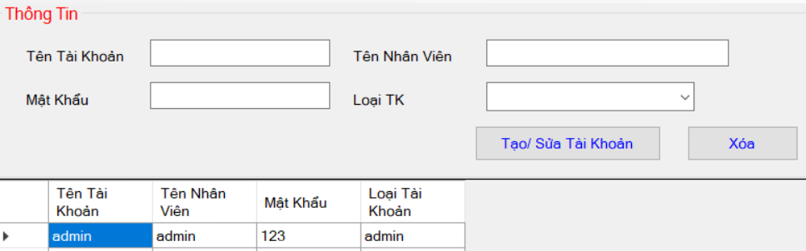
CÁC CHỨC NĂNG
Quản Lý Tài Khoản
Điểm chưa hoàn thiện:
Mã hóa mật khẩu
Phân quyền tài khoản

Slide 7
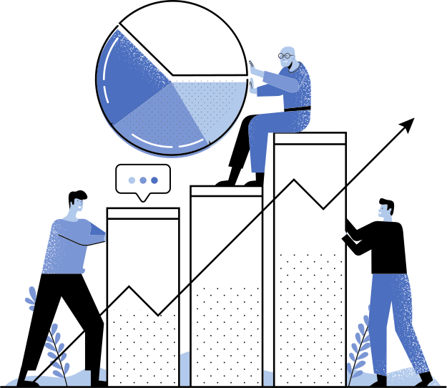
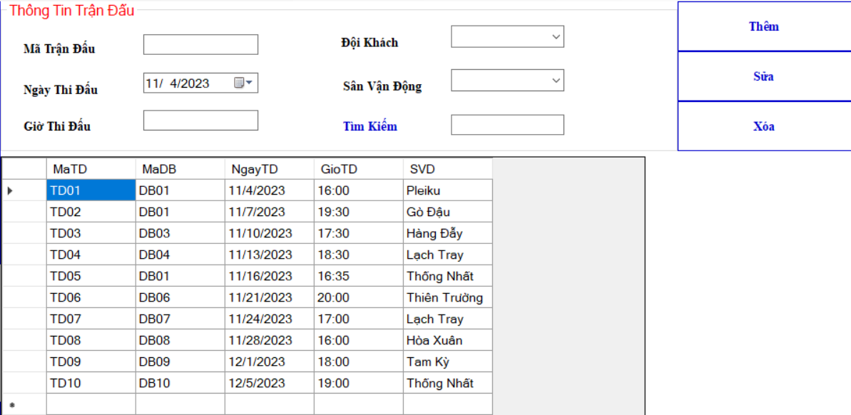
CÁC CHỨC NĂNG
Quản lý Trận đấu

Slide 8
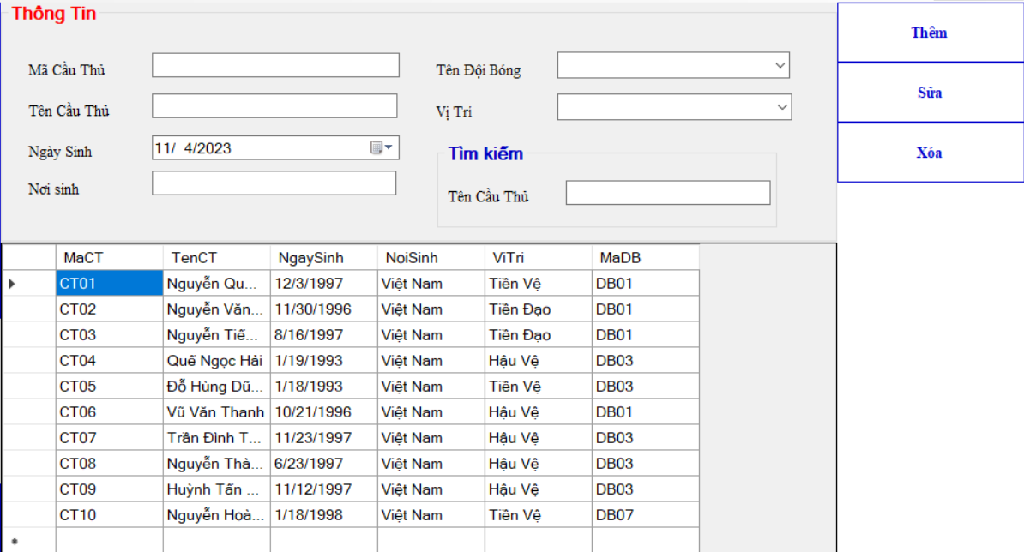
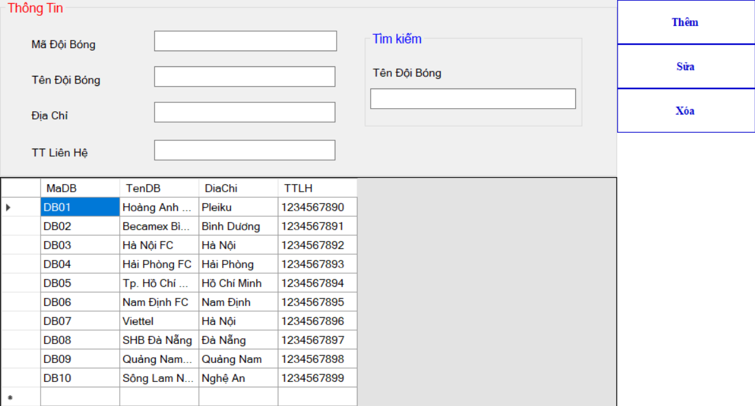
CÁC CHỨC NĂNG
Quản lý Đội Bóng
Quản lý cầu thủ

Slide 9
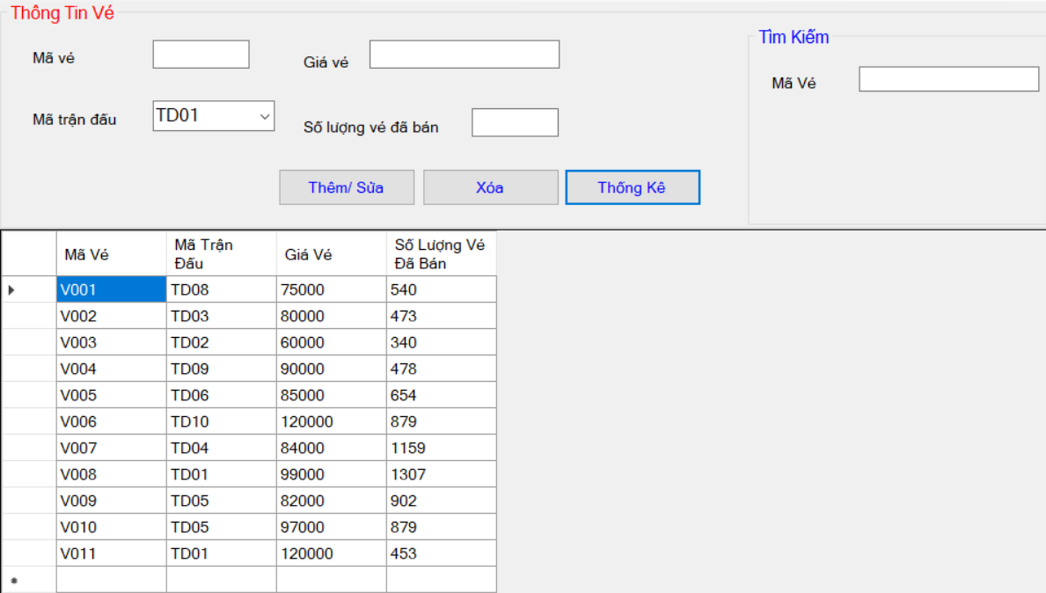
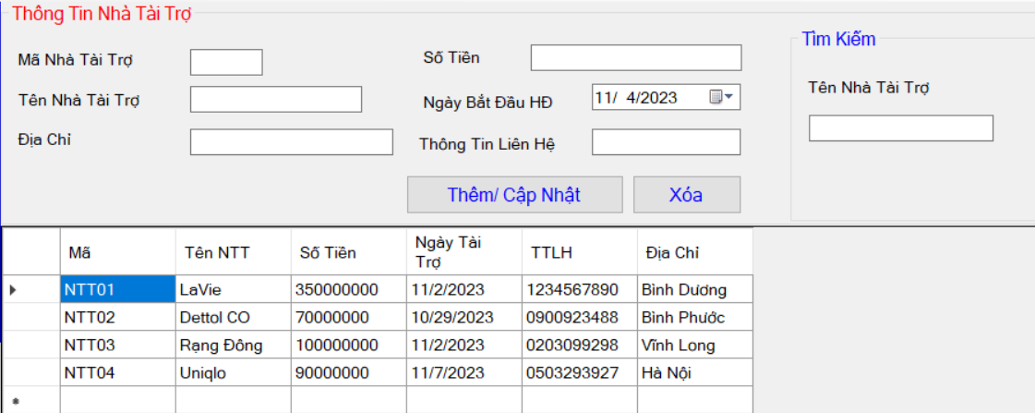
CÁC CHỨC NĂNG
Quản lý Vé
Quản lý Nhà tài Trợ

Slide 10
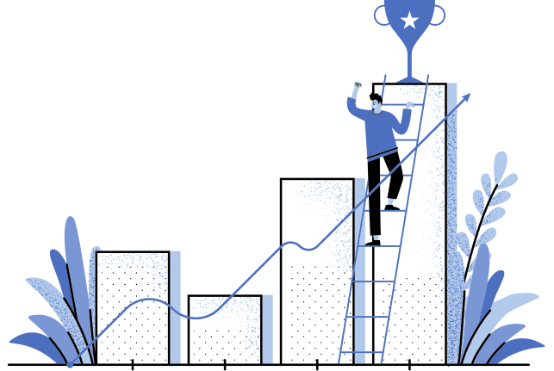
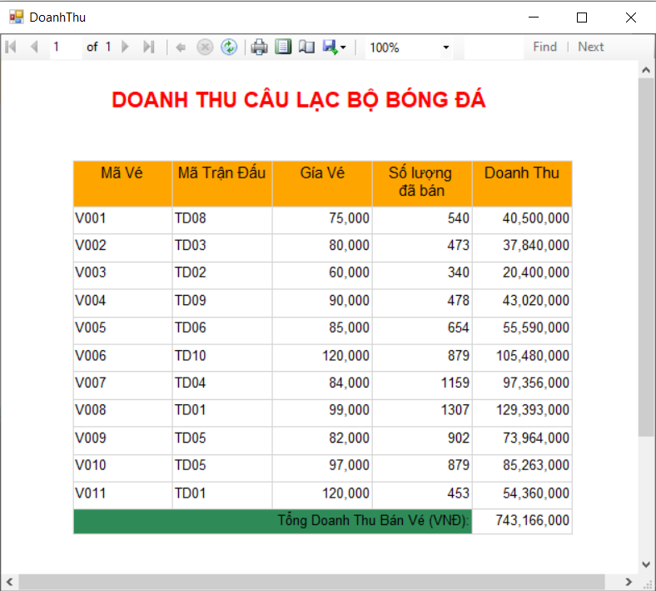
CÁC CHỨC NĂNG
Thống kê được tổng doanh thu nhưng chức năng thống kê còn đơn giản.
Thống kê Doanh thu vé

Slide 11
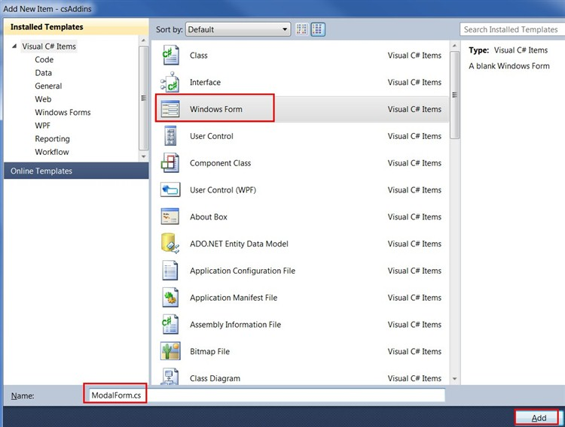
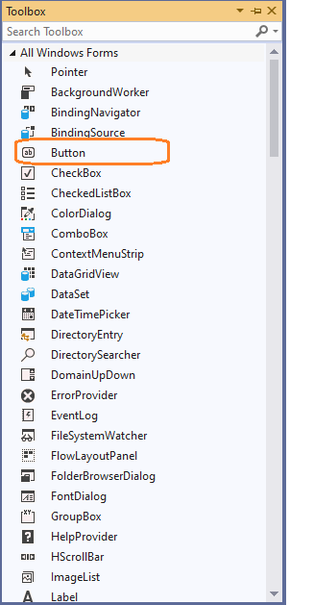
CONTROL
Các control đã sử dụng trong đồ án:
form
panel
label
textbox
comboBox
dataGridView
button
pictureBox
dateTimePicke
groupBox
reportViewer

Slide 12
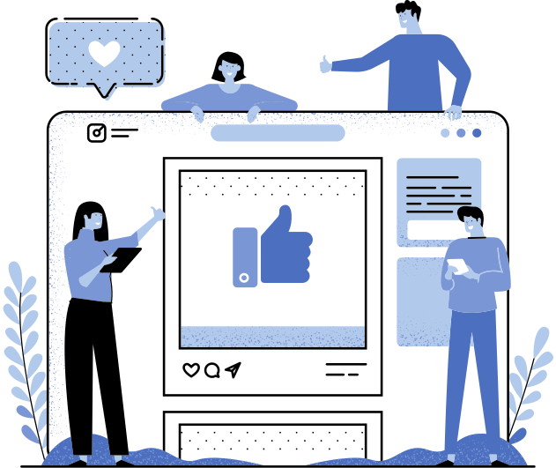
Kết quả đạt được
Xây dựng được các form:
Đăng nhập, Đăng Xuất
Quản lý Tài Khoản
Quản lý Đội Bóng
Quản lý Cầu Thủ
Quản lý Trận Đấu
Quản lý Nhà tài Trợ
Quản lý Vé
Thống kê Doanh Thu Vé
Cùng với các chức năng thêm, xoá, sửa và tìm kiếm
Hạn chế
Cơ sở dữ liệu chưa vững chắc
Giao diện người dùng chưa thân thiện, khó sử dụng…

Slide 13
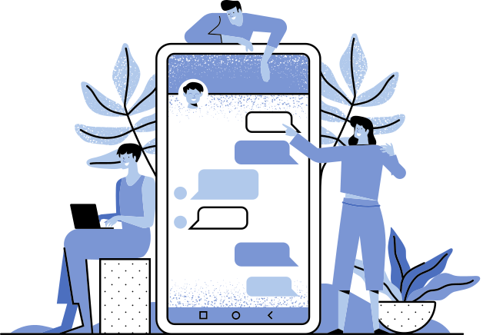
THANK YOU

